Slide 1
Dirichlet卷积和杜教筛
ztq

Slide 2
写在前面
因为有些公式不太会打里面
所以我就直接打成markdown然后以图片的方式放在这个ppt上面
这里假定大家对Mobius函数及Mobius反演都比较熟悉了
因为Dirichlet卷积和杜教筛基本都是要用到Mobius的

Slide 3
Prework
基础知识部分：
介绍一些基本的函数

Slide 4
基础知识
数论函数：
定义域为正整数、值域是复数的子集的函数称为数论函数。
OI 中研究的数论函数的值一般也是整数。

Slide 5
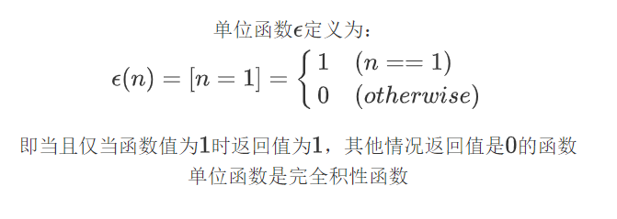
单位函数

Slide 6
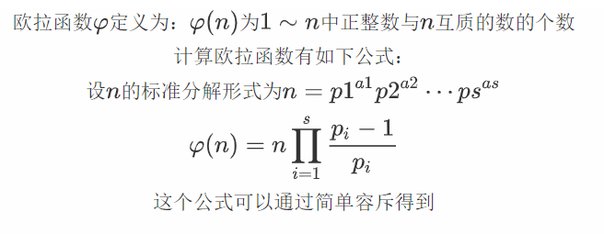
欧拉函数

Slide 7
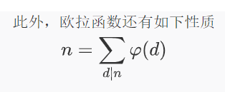
关于欧拉函数的一个性质

Slide 8
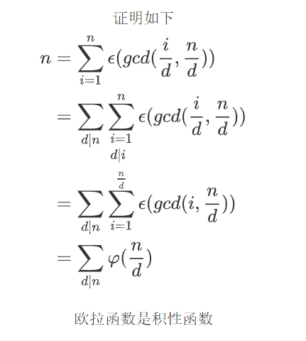
证明？

Slide 9
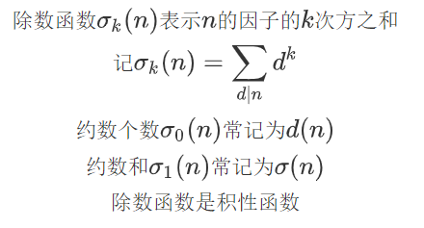
除数函数
貌似我见到的用到除数函数的场景并不多¿

Slide 10
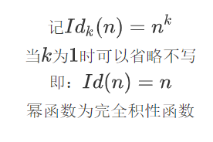
幂函数

Slide 11
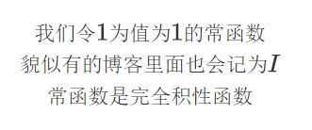
常函数1
这里1作为函数的意思是在自变量为任何值的时候这个函数的返回值都为1

Slide 12
Part1 Dirichlet卷积
其实Dirichlet卷积也只是一个简单的记号
并没有听上去那么复杂

Slide 13
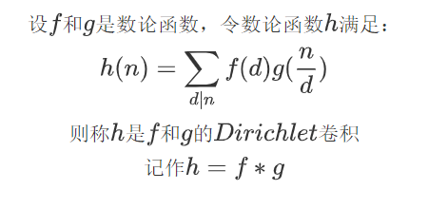
定义

Slide 14
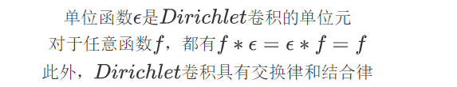
Dirichlet卷积的性质

Slide 15
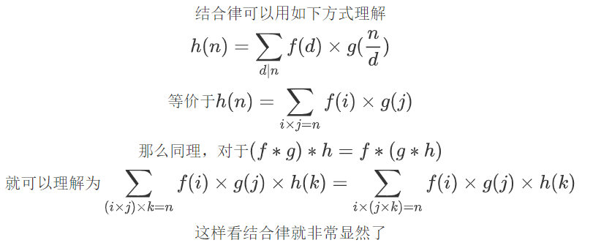
证明
交换律就不用说了吧

Slide 16
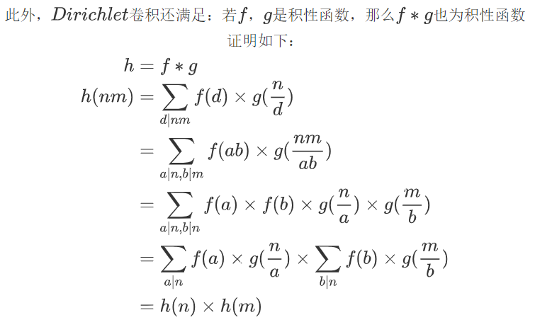
另一个性质

Slide 17


两个Dirichlet卷积的重要式子
其中第二个尤其重要，之前我们做的所谓的Mobius函数的题目主要用的就是第二个式子的这个性质，它的重要性在于Mobius函数把一个判断式[n == 1]变成了一个求和式

Slide 18


Mobius反演
还是简单说两句吧
有了Dirichlet卷积的记号以及刚刚介绍到的那些性质，其实这个结论非常好证

Slide 19
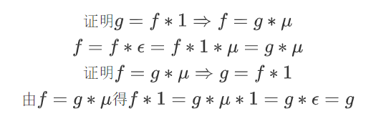
证明

Slide 20
Part2 杜教筛
听着怪怪的，但是也并不难

Slide 21
杜教筛是啥？
有一种利用Dirichlet卷积构造递推式，从而快速对数论函数求和的方法
听说最早是杜瑜皓引入到OI界，但是我貌似并没有找到相关的论文
反而是在2016年在《积性函数求和的几种方法-任之洲》这个论文中提到了¿
这种方法俗称杜教筛
来看几个例题吧

Slide 22
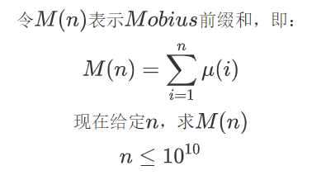
Mobius函数前缀和

Slide 23
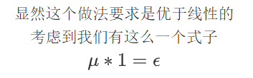
sol
显然做法要优于线性

Slide 24
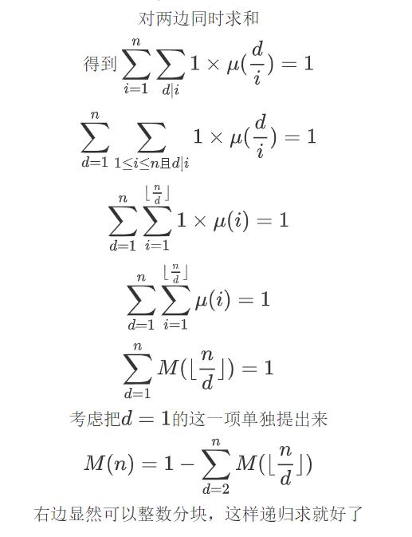
sol

Slide 25
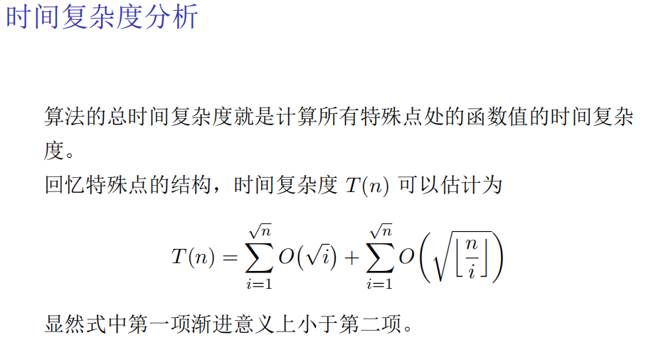
这样做的时间？
我也不知道，从网上找了一个，有感兴趣的同学自己研究吧

Slide 26
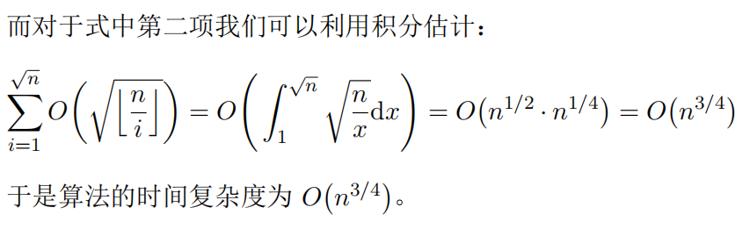
这样做的时间？

Slide 27
一个优化
可以发现，对于较小的函数前缀和我们也在用递归算（而且调用次数还比较多），这样显然消耗的时间会比较多
我们可以用一种类似根号分治的做法，小数据提前预处理算，大数据递归算

Slide 28
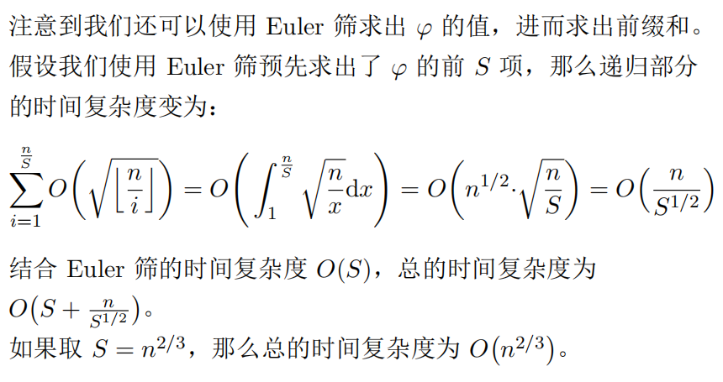
时间？
还是不会算……

Slide 29
优化
所以我们如果可以线性预处理n^(2/3)以内这个积性函数前缀和，然后小于这个值的直接查表，大于这个值的递归求，就能在n^(2/3)时间复杂度内解决一般的杜教筛的问题

Slide 30
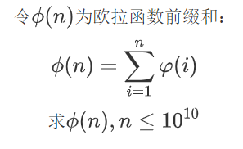
欧拉函数前缀和

Slide 31
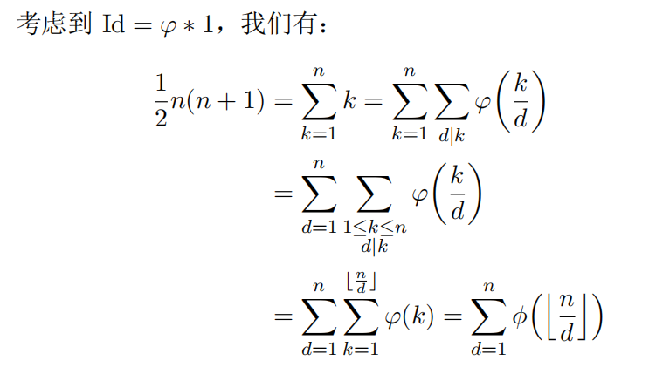
sol
和刚刚一样

Slide 32
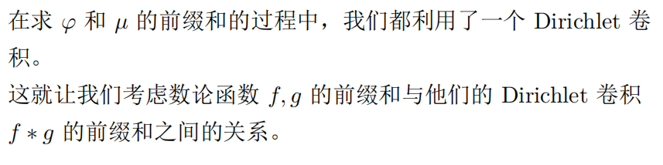
一般化

Slide 33
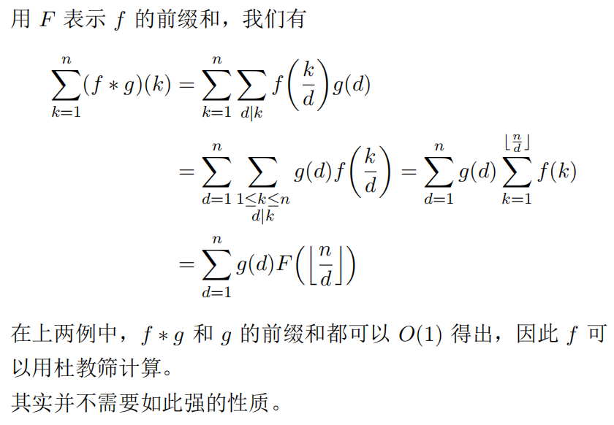
一般化

Slide 34
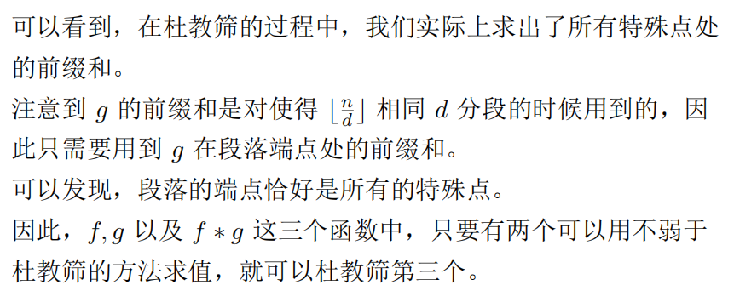

一般化

Slide 35
几道例题
都比较简单
注意要灵活应用

Slide 36
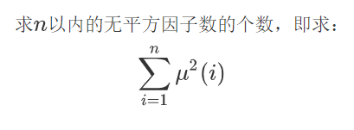
无平方因子数
n <= 1e10

Slide 37
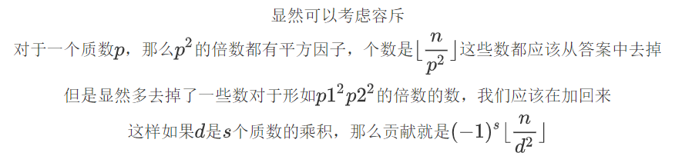
sol
好吧这个其实是一个诈骗题
放在这里只是希望大家不要学傻了

Slide 38
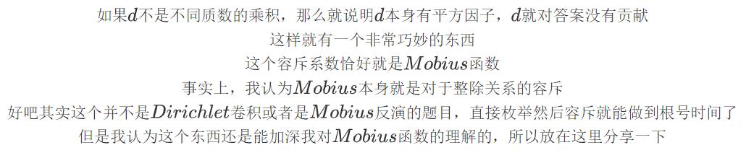
sol
前几天在loj群里面貌似看到可以做到n^(2/5)或者是n^(3/7)¿
但是我太弱，貌似并不知道这个时间是怎么来的
好像当时是在讨论loj509？大家可以研究一下

Slide 39
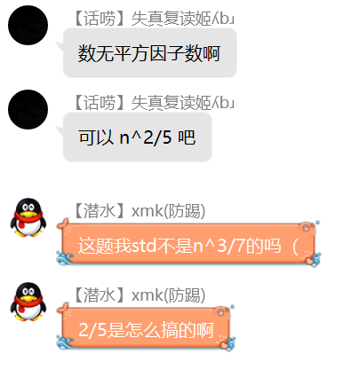

Slide 40
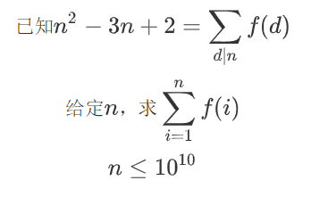
hdu5608 function

Slide 41
sol
这是一个板子题
令g = n^2 - 3n + 2
发现g = 1 * f，f = μ * g
f卷上常函数1就能杜教筛算了

Slide 42
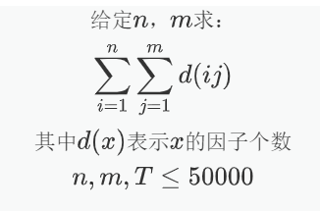
P3327 [SDOI2015]约数个数和

Slide 43
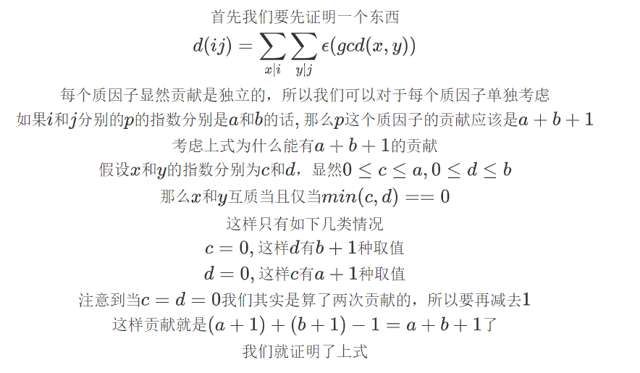
sol

Slide 44
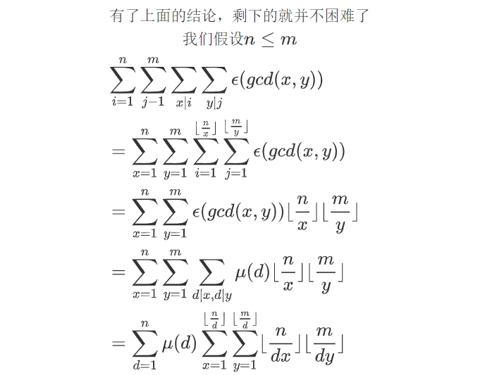
solution

Slide 45
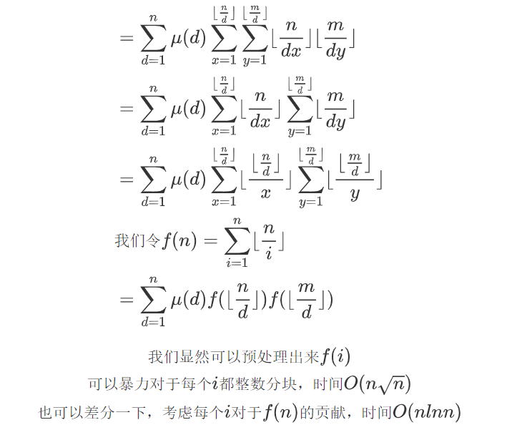
solution

Slide 46
还是上一题
Bonus:n = m <= 1e9
BZOJ4176 Lucas的数论

Slide 47
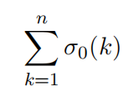
还是约数个数和
求：
n <= 1e10

Slide 48
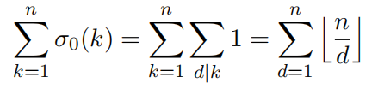
sol
又是一个诈骗题
这个数据范围是杜教筛？
直接整除分块就行

Slide 49

P3768 简单的数学题
n <= 1e10

Slide 50
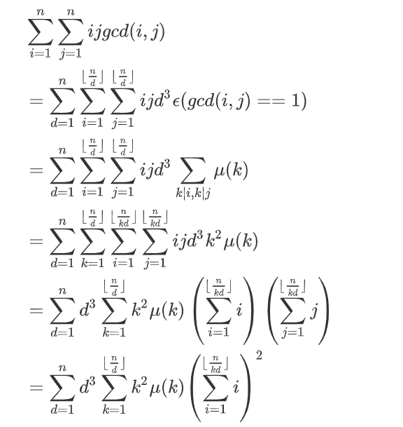
sol

Slide 51
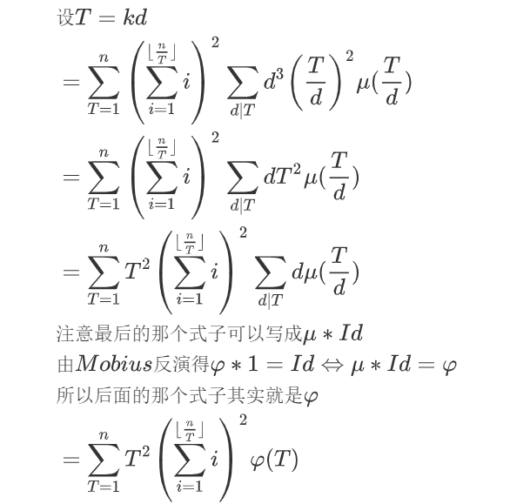
sol

Slide 52
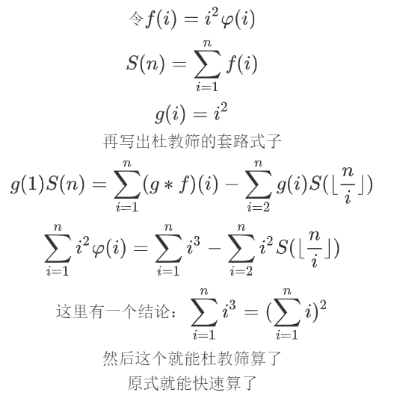
sol
现在有了O(n)做法，但是还不够优秀
继续优化

Slide 53
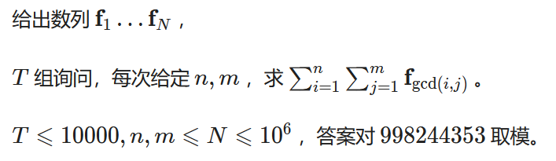
某题

Slide 54
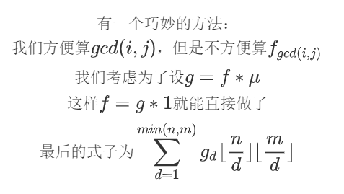
sol

Slide 55
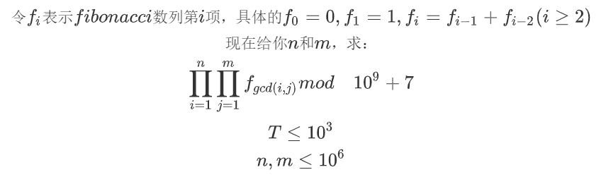
P3768 数字表格

Slide 56
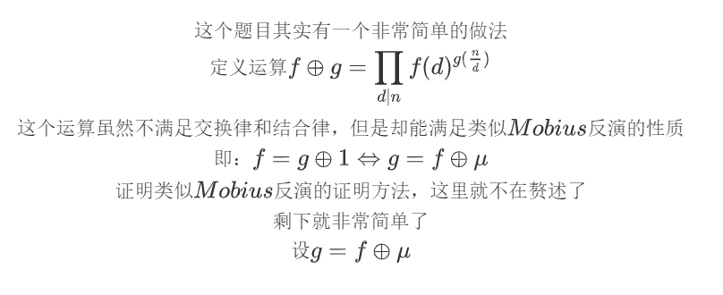
sol
和上一题同理

Slide 57
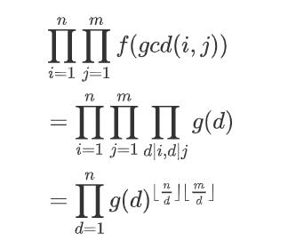
sol

Slide 58
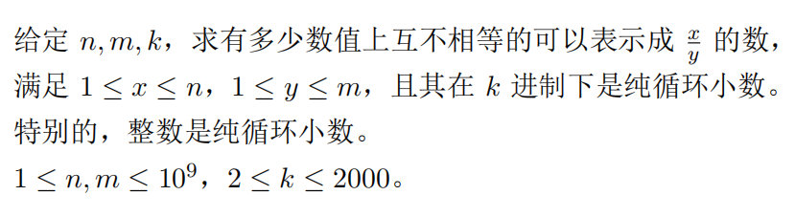
P1587 [NOI2016] 循环之美

Slide 59
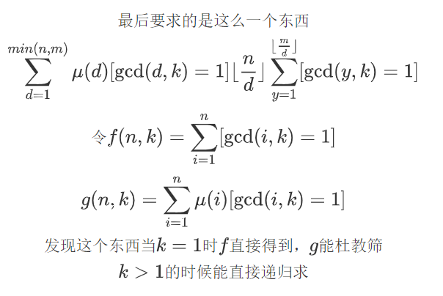
sol

Slide 60
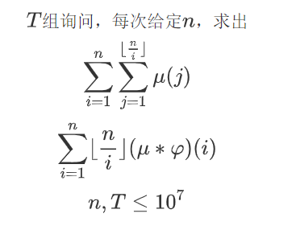
某题

Slide 61
sol
这个可以看做是杜教筛的逆运用

Slide 62
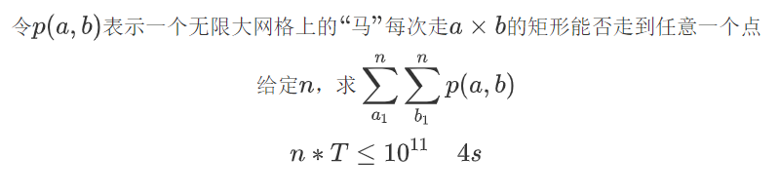
P6860 象棋与马

Slide 63
sol
听说这个题有人找规律过的……
推导一下发现p(a,b) = 1当且仅当：
gcd(a,b)=1 且 (a+b)%2=1
然后简单推导一下就能杜教筛做了

Slide 64
Thanks for listening

